Slide 1
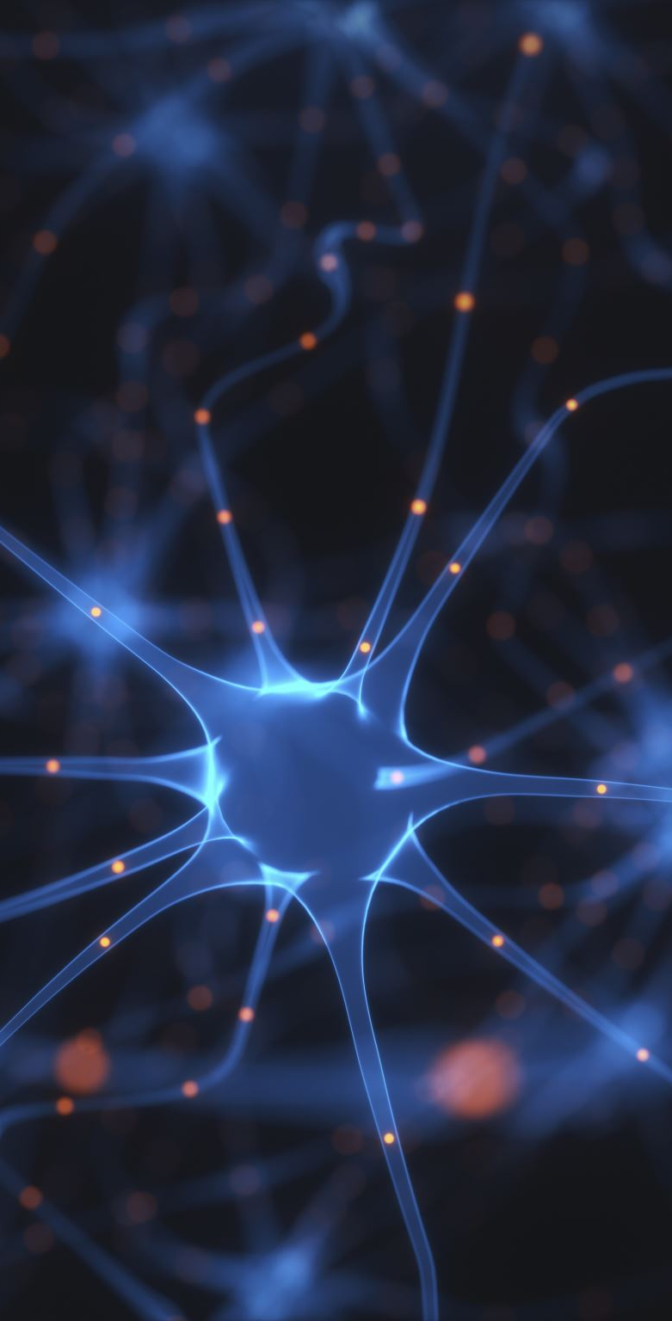
Convolutional Neural Network
Slides by: Bruno Assunção & Péricles Borges

Slide 2
Introdução
Uma Rede Convolucional, também conhecida como ConvNet ou CNN (Convolutional Neural Network), é um tipo de rede neural artificial projetada para processar dados com uma estrutura em forma de grade, como imagens.

Slide 3
Arquitetura da Rede Convolucional
A arquitetura de uma Rede Convolucional é composta principalmente por camadas de convolução, camadas de pooling e camadas totalmente conectadas. Essas camadas permitem que a rede extraia características importantes das imagens e realize classificação ou detecção de objetos.

Slide 4
Camadas de Convolução
As camadas de convolução aplicam filtros convolucionais às imagens de entrada, realizando operações de convolução para detectar características como bordas, texturas e padrões. Essas camadas são fundamentais para a capacidade da rede de aprender representações hierárquicas.

Slide 5
Camadas de Pooling
As camadas de pooling reduzem a dimensionalidade das características extraídas pela rede. Elas realizam operações como max pooling ou média pooling, agrupando valores próximos em uma única representação, mantendo as características mais importantes e reduzindo a quantidade de parâmetros na rede.

Slide 6
Camadas Totalmente Conectadas
As camadas totalmente conectadas são responsáveis por realizar a classificação final ou tarefas específicas da rede. Elas recebem as características extraídas pelas camadas anteriores e as transformam em probabilidades ou decisões.

Slide 7
Aplicações das Redes Convolucionais
As Redes Convolucionais têm sido amplamente utilizadas em diversas áreas, incluindo: classificação de imagens, detecção de objetos, segmentação semântica, reconhecimento facial, entre outras tarefas relacionadas ao processamento de imagens.

Slide 8
Desafios e Tendências
Embora as Redes Convolucionais tenham alcançado resultados impressionantes, ainda existem desafios a serem superados, como o treinamento em conjuntos de dados pequenos e a interpretabilidade das redes. Além disso, novas técnicas e arquiteturas estão sendo constantemente desenvolvidas para melhorar o desempenho das Redes Convolucionais.

Slide 9
Conclusão
As Redes Convolucionais revolucionaram o campo do processamento de imagens e têm sido essenciais para avanços em reconhecimento visual e outras tarefas relacionadas. Com sua capacidade de aprender características diretamente das imagens, as ConvNets se tornaram uma poderosa ferramenta para a análise e compreensão de informações visuais.

